Slide 1

NEW SOUTH AMERICA SCHOOL
INFORMATICS
8
Ñaëng Höõu Hoaøng

Slide 2
PRACTICAL EXERCISE 6
SỬ DỤNG LỆNH LẶP WHILE…DO
Thời gian 2 tiết

Slide 3


EXERCISE 1
Viết chương trình sử dụng lệnh lặp while…do để tính trung bình n số thực x₁, x₂, x₃,…, x_{n}, các số n và x₁, x₂, x₃,…, x_{n} được nhập từ bàn phím.

Slide 4
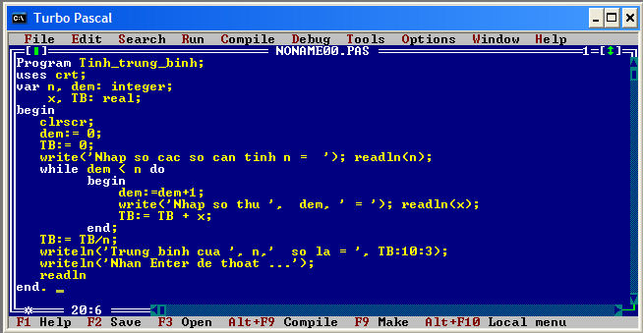
Thực hiện:
Khởi động Pascal. Gõ chương trình sau và tìm hiểu ý nghĩa của từng câu lệnh trong chương trình

Slide 5
Thực hiện:
Lưu chương trình với tên TINHTRUNGBINH.PAS.
Dịch và chỉnh sửa các lỗi gõ, nếu có.
Chạy chương trình với các bộ dữ liệu được gõ từ bàn phím. Quan sát kết quả nhận được trên màn hình.
Viết lại chương trình bằng cách sử dụng câu lệnh For…do thay cho câu lệnh While..do

Slide 6

EXERCISE 2
Tìm hiểu chương trình nhận biết một số tự nhiên N được nhập vào từ bàn phím có phải là số nguyên tố hay không?.

Slide 7
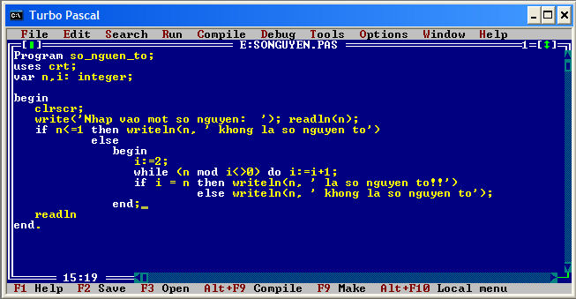
Thực hiện:
Khởi động Pascal. Gõ chương trình sau và tìm hiểu ý nghĩa của từng câu lệnh trong chương trình

Slide 8
Thực hiện:
Lưu chương trình với tên SONGUYENTO.PAS.
Chỉnh sửa câu lệnh lặp của chương trình.
Dịch và chạy chương trình với các giá trị nhập từ bàn phím. Quan sát kết quả nhận được trên màn hình.

Slide 9
MEMORIZE
Cấu trúc lặp While…do có dạng:
While <điều kiện> do <câu lệnh)

Slide 10
DẶN DÒ
1. Xem trước §9 _ trang 75 _ sách giáo khoa .

Slide 11

Bài học đã
KẾT THÚC
Thân ái chào các em
Thực hiện tháng 10 năm 2008
E_mail: dhhoang03@yahoo.co.uk

